Slide 1
Встреча детей с тружеником тыла

Slide 2
8 мая 2015 года в нашем детском саду прошла встреча ветерана педагогического труда, труженика тыла Пресниковой Зои Семёновны, детство которой застало военное время

Slide 4
Зоя Семёновна рассказала детям о трудностях военного времени,
о том какую помощь фронту они осуществляли,
о том как тяжело было учиться в голодное время,
о крепкой детской дружбе.
Дети слушали и сопереживали нашему ветерану.
А также Зоя Семёновна ответила на вопросы детей.

Slide 5
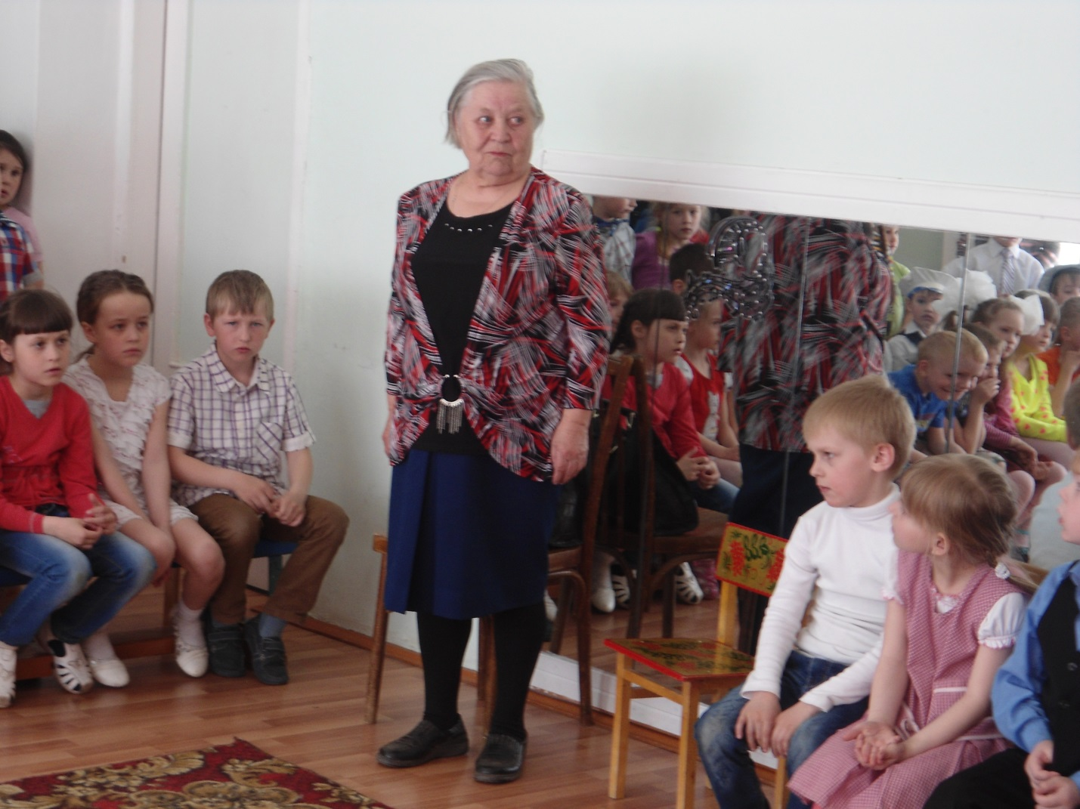

Slide 6
Концерт и открытки сделанные руками детей подарили нашей героине праздник.

Slide 7
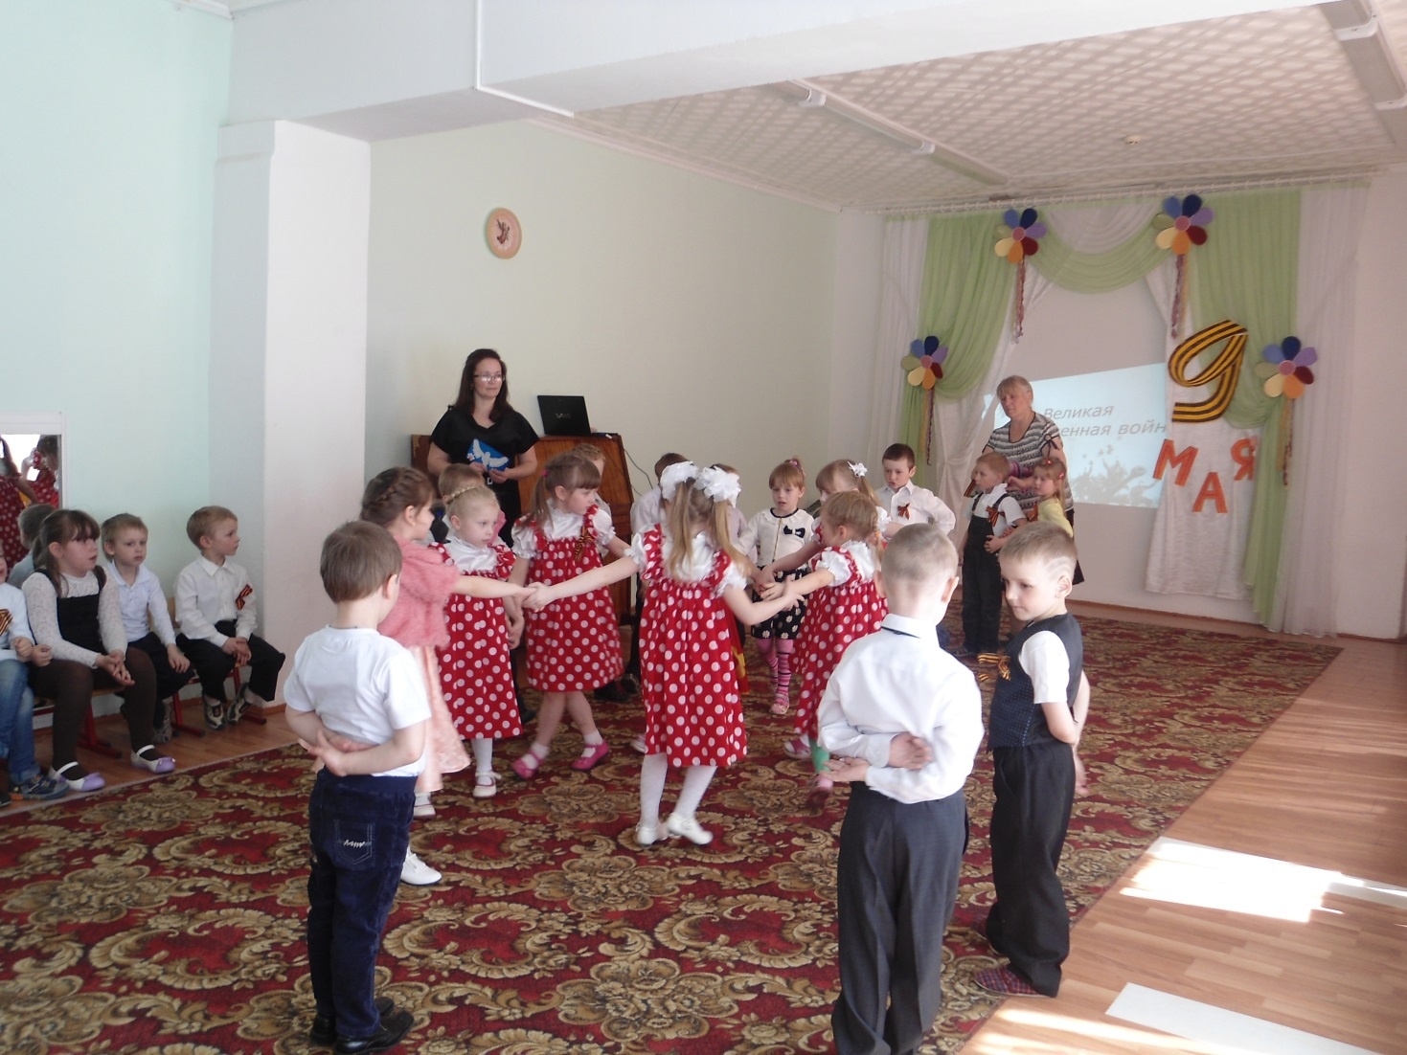

Slide 8
Мы благодарим Зою Семёновну
за интересную беседу и напутственное слово выпускникам.
Желаем вам добра, здоровья и мирного неба над головой.

